Slide 1
Презентацию выполнила председатель ШМО классных руководителей МБОУ СОШ №26 Земскова О.В.
Родительские собрания Новые формы взаимодействия

Slide 2
Педагогика должна стать наукой для всех –
и для учителей,
и для родителей.
В.А. Сухомлинский

Slide 3
Формы работы с родителями
Традиционные
родительские собрания
индивидуальные беседы
лекции
диспуты
консультации
посещение семьи
Нетрадиционные
тренинги
психологические разминки
круглые столы
родительские вечера
родительские чтения
родительские ринги

Slide 4
Родительские чтения
На собрании родители определяют вопросы педагогики и психологии, которые их наиболее волнуют.
Классный руководитель подбирает книги, в которых можно найти ответ на поставленные вопросы.
Родители читают рекомендованные книги, а затем используют полученные в них сведения в родительских чтениях, излагают собственное понимание вопроса.

Slide 5
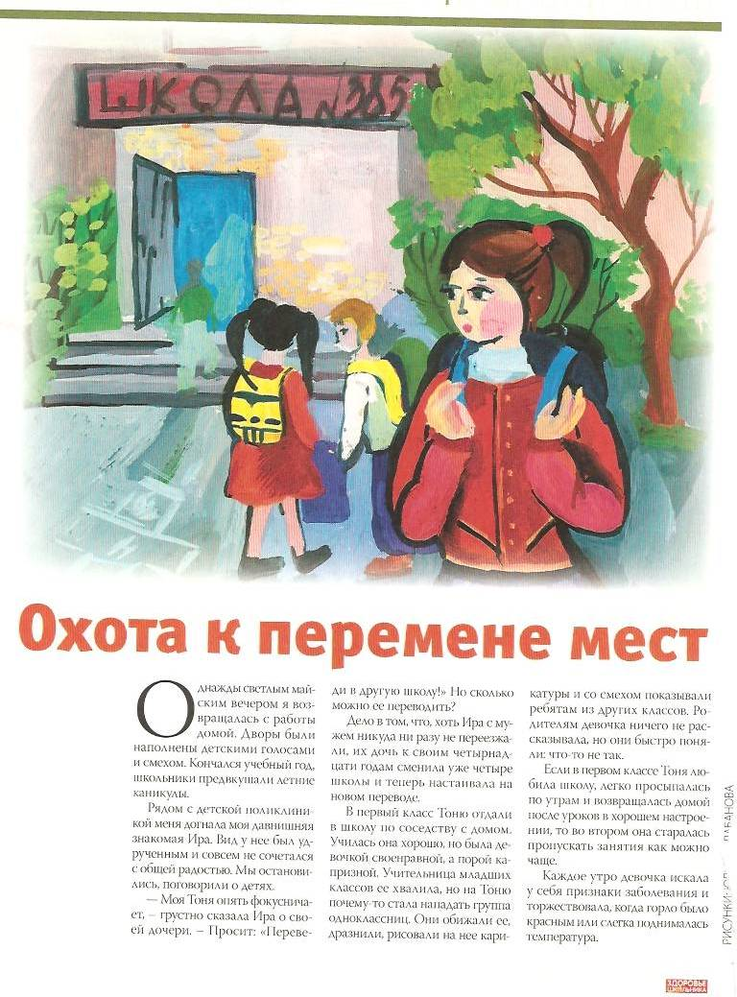
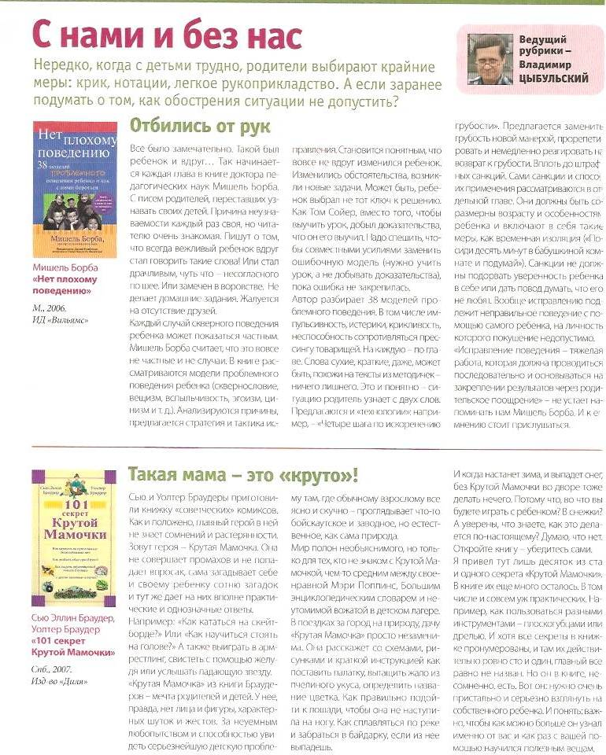
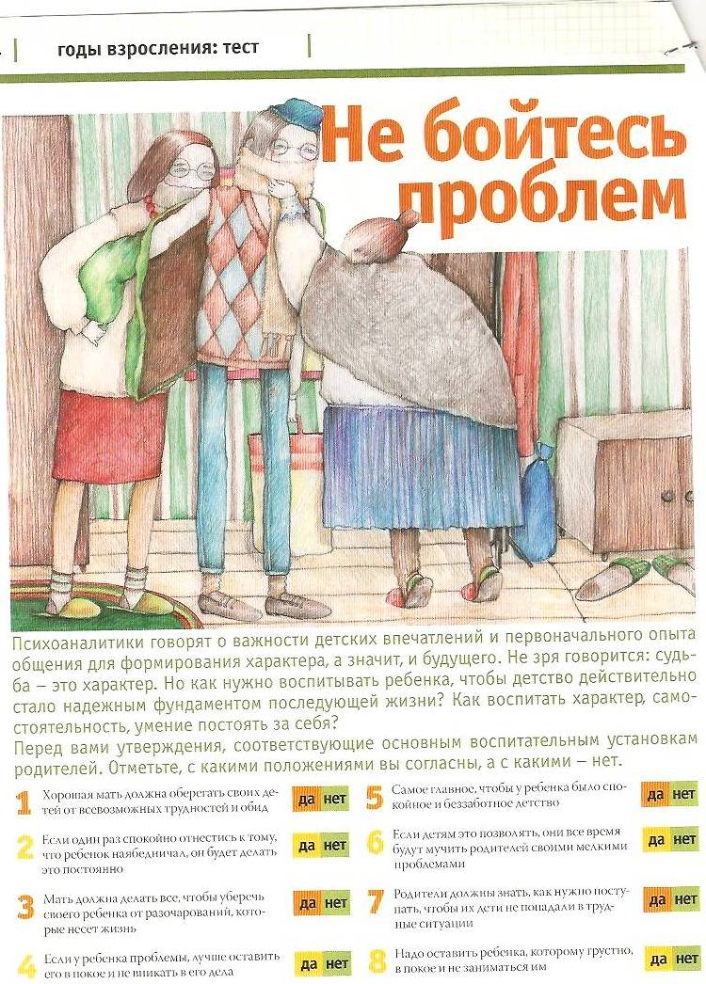
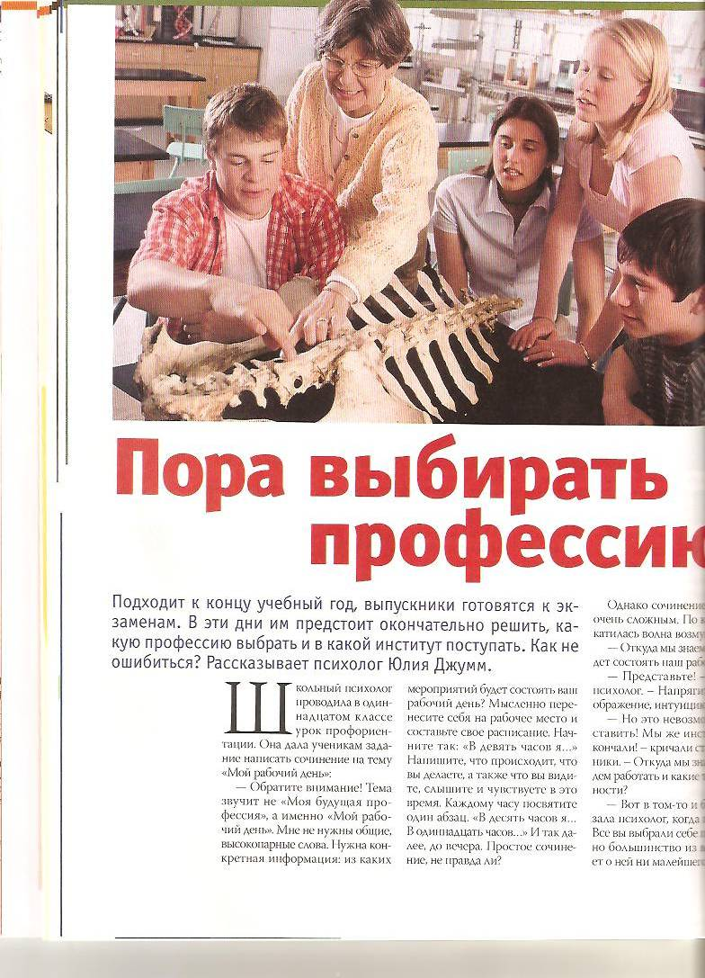

Slide 6
Темы родительских чтений
Общаться с ребёнком. Как? По книге Ю.Б. Гиппенрейтер
Что делать, если… По книге М. Коляды «Шпаргалка для родителей»
«Взрослая» правда детских стихов С.Я. Маршака, А. Л. Барто
Мудрость народных пословиц и поговорок о воспитании
В. Сухомлинский о воспитании мальчиков и девочек
Детские шалости. По материалам периодической печати
Мудрость родителей. По книге А. Лопатиной и М. Скребцовой «32 беседы по семейному воспитанию в школе»

Slide 7
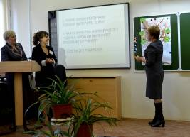
Родительские вечера
Год рождения моего ребенка – каким он был, этот первый год?
Первые книжки ребенка.
Друзья моего ребенка.
Праздники нашей семьи.
Вечер воспоминаний. Наказания и поощрения в нашей семье.
Вопросы детей, которые ставят нас в тупик.
Фотографии нашего детства.
Как научиться говорить спасибо своему ребенку?

Slide 8
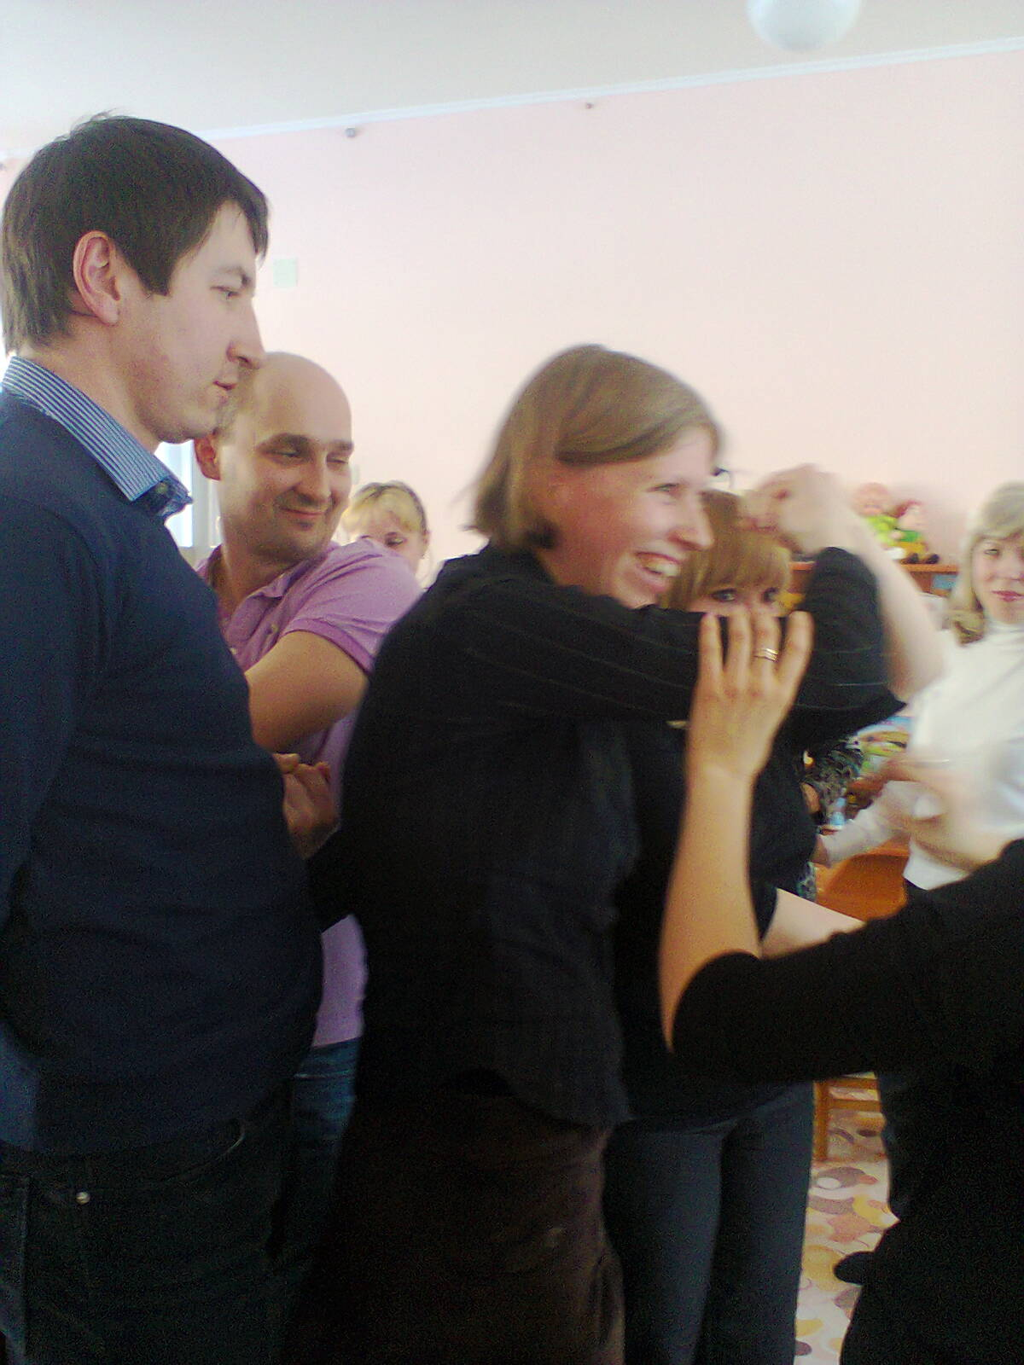
Родительский тренинг
Эффективный метод, позволяющим родителям приобрести новые знания, социальные установки, умения и навыки самопознания и саморегуляции, общения и межличностного взаимодействия.

Slide 9
Задания тренинга
Продолжи фразу: «В детстве можно…», «В детстве нельзя…»
Успокой плачущего человека.
Игра с мячом. Передавая мяч друг другу, высказывать слова одобрения.
Продолжи фразу: «Я не люблю, когда…», «Я люблю, когда…»
О чём я мечтаю? Рассказ по кругу.
Вспомни самые счастливые события в жизни.

Slide 10
Приемы тренинга:
Процедура знакомства
Интерактивные игры
Ролевая игра
Групповая дискуссия
Тренировка поведенческих навыков
Психогимнастика
Анализ ситуации
Элементы психодиагностики и т.п.

Slide 11
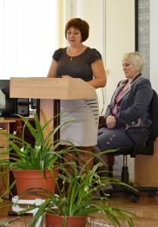
Родительский ринг
Готовится в виде ответов на вопросы по педагогическим проблемам.
Вопросы выбирают сами родители.
На один вопрос отвечают 2 семьи. У них могут быть разные позиции.
Основная часть аудитории в полемику не вступает, а лишь поддерживает мнение семей аплодисментами.

Slide 12
Темы родительских рингов
Можно ли наказывать ребенка ?
Нужны ли ребёнку праздники?
Соблазны и пути их преодоления.
«За и против» школьной формы.
Трудности школьного урока. В чем они состоят?
Плохие привычки – наследственность или влияние социума ?

Slide 13
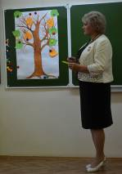
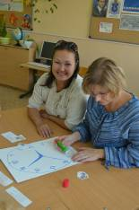
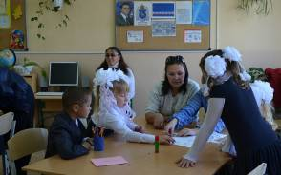
Родительские собрания, проведенные совместно с детьми

Slide 14
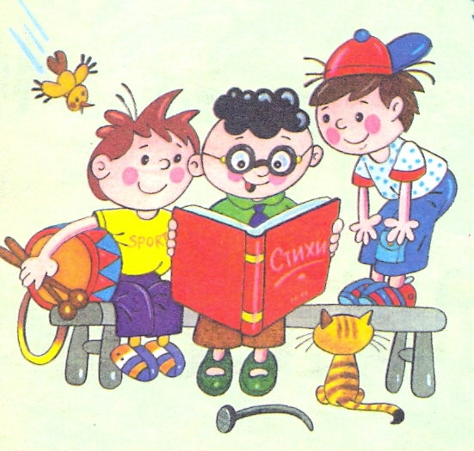
Методика незаконченных предложений
Мои школьные воспоминания-это…
В классе я всегда чувствовал себя…
Мой классный руководитель относился ко мне…
Самое яркое событие школьной жизни…
Мои школьные результаты…
Мне нравилось, когда учитель…
Мне не нравилось, когда учитель…
Мне больно вспоминать…

Slide 15
Традиции проведения родительских собраний
Приглашения на собрание.
Рубрика «Зелёная лампа».
Поощрения родителей.
«Письмо для родителей».
Рефлексия.

Slide 16
Приглашение на родительское собрание
Уважаемые Сергей Ильич и Инна Олеговна! Приглашаем вас на родительское собрание
«Первые дни ребёнка в школе»,
которое состоится 4 сентября в 18 часов
в кабинете №10.
Вам понадобятся блокнот для записей и ручка.

Slide 17
Рубрика «Зелёная лампа»
Проигрывание педагогических ситуаций.
Родители ссорятся. Яблоком раздора стал сын. Отец считает, что он вполне вырос для того, чтобы помочь отцу в строительстве дачи. Мама считает, что ребёнок слишком мал для такой работы и категорически против участия сына в таких делах.

Slide 18
Благодарственное письмо родителям
Уважаемые Виктор Павлович и Илона Андреевна!
Выражаю искреннюю признательность и благодарность Вам за активное участие в жизни школы и за хорошее воспитание сына, который показал себя способным учеником, стремящимся к получению новых знаний.
Желаю Вашей семье крепкого здоровья, счастья, удачи и благополучия! Выражаю надежду на развитие нашего сотрудничества и в дальнейшем!

Slide 19
Традиция «Письмо для родителей»
Вот письмо 4-классников к последнему собранию.
Дорогие мамы и папы! Мы заканчиваем 4 класс и хотим вам сказать спасибо за то, что вы все эти годы были рядом с нами, помогали в учёбе, переживали за нас, поддерживали в трудных ситуациях. Мы вас очень любим! Вы - самые лучшие!

Slide 20
Способы завершения собрания
Подготовьте цветок. Попросите каждого родителя написать на лепестке качество ребенка, которое ему особенно нравится. Прикрепите все лепестки к середине и обратите внимание родителей на то, какие разные дети учатся в классе.
Предложите родителям написать пожелание себе на будущий учебный год и положить его в красивую шкатулку или мешочек.
Нарисуйте солнце со множеством лучей и попросите родителей написать пожелания классу на каждом из лучей. Повесьте это солнце в классе.

Slide 21
Спасибо за внимание

